Slide 1
Государственное бюджетное профессиональное образовательное учреждение Архангельской области «Пинежский индустриальный техникум»

Slide 2
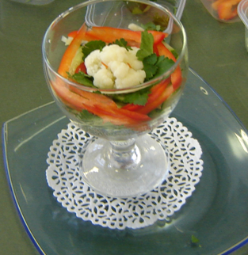
Тема урока: Приготовление, подача и бракераж салата-коктейля овощного.
Тема программы: Приготовление и оформление холодных блюд и закусок

Slide 3
Создание условий для формирования у обучающихся профессиональных компетенций при приготовлении, подаче и бракераже салатов-коктейлей .
Цель занятия:

Slide 4
Салаты-коктейли -
это смеси различных готовых к употреблению продуктов в сочетании с соусами, заправками, зеленью, пряностями.

Slide 5
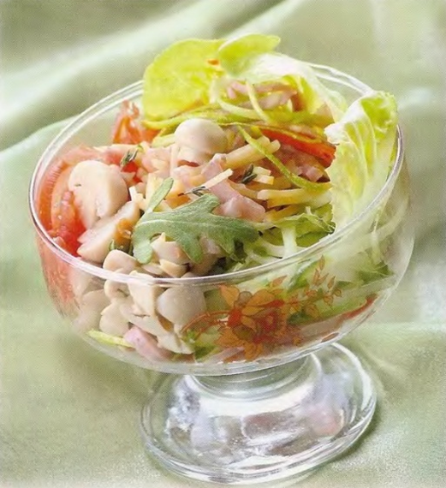
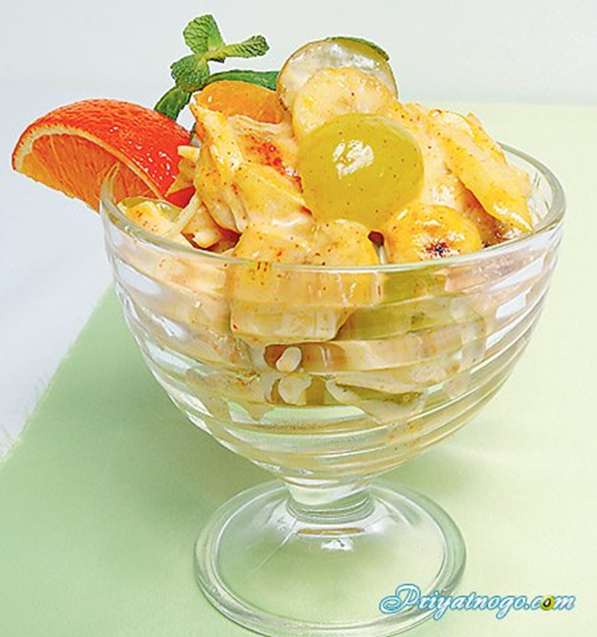
Салаты- коктейли:
закусочные
десертные

Slide 6
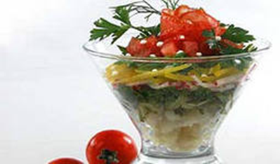
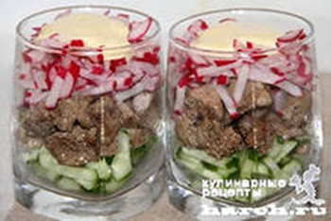
Для салатов-коктейлей продукты нарезают мелкими кубиками, ломтиками, соломкой, кружочками. Укладывают продукты слоями.

Slide 7
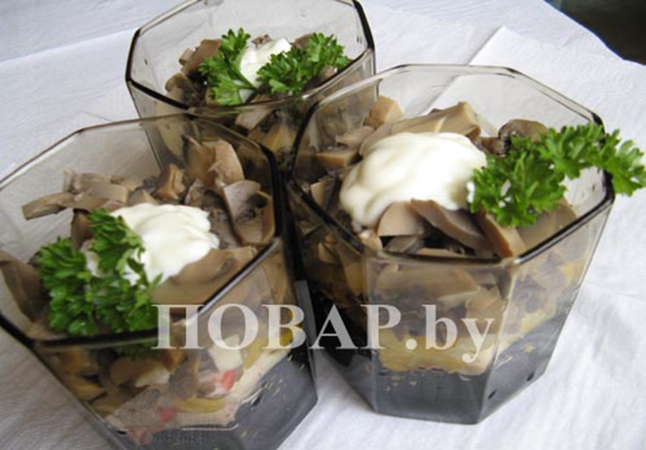
Заправляют соусами и заправками непосредственно перед отпуском.

Slide 8
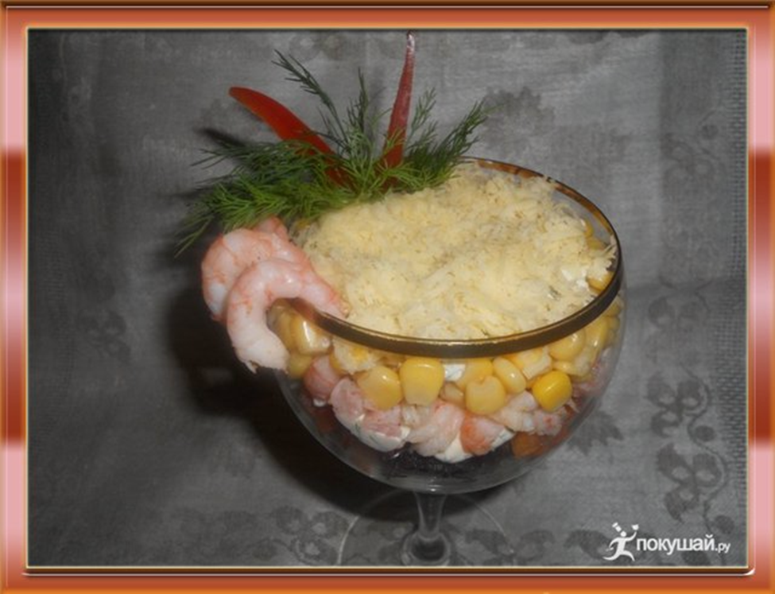
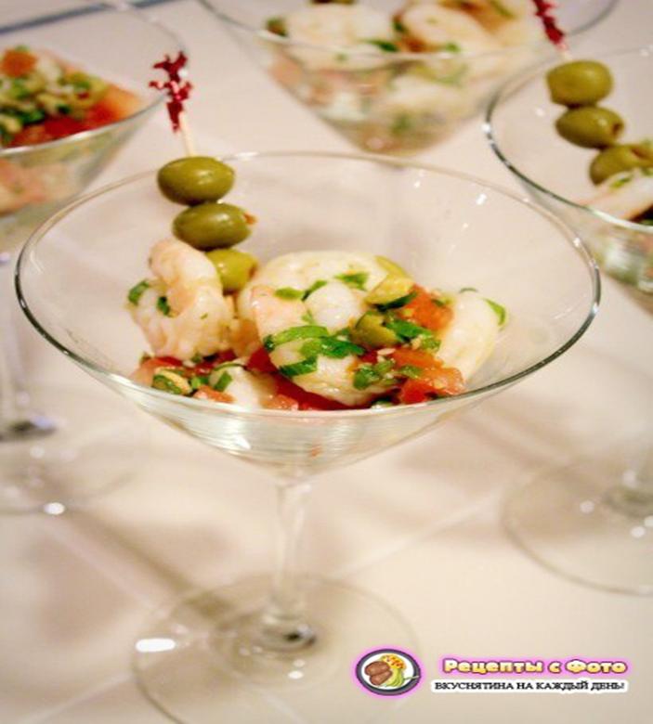
Для оформления используют различную зелень (салат зеленый, зелень петрушки, укроп), ягоды в целом виде, дольки или кружочки апельсина, лимона, которые надевают на край бокала, фужера.

Slide 9
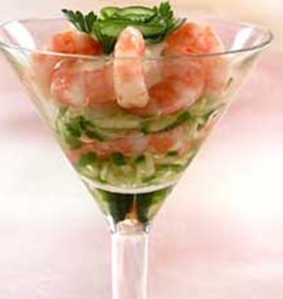
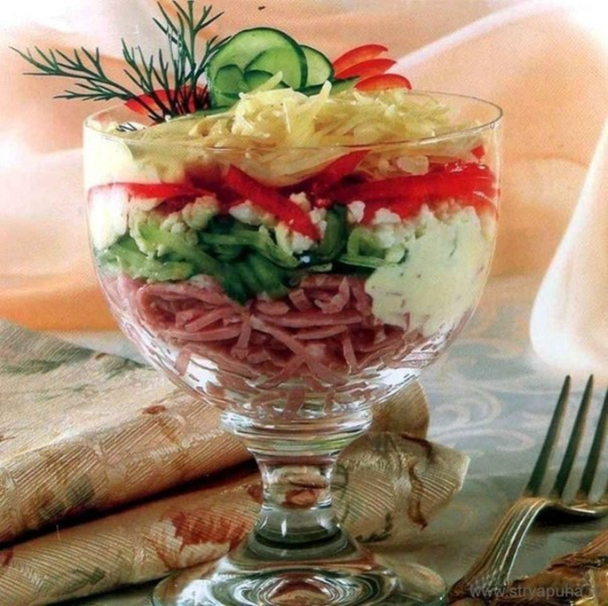
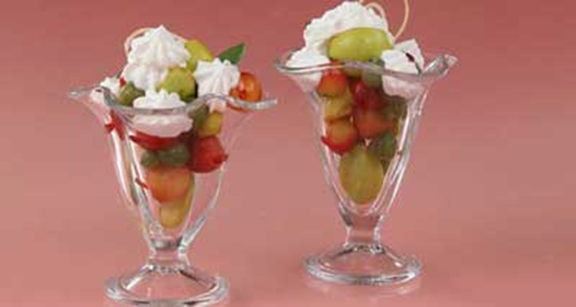
Подают салаты-коктейли в стеклянных, хрустальных бокалах или креманках

Slide 10
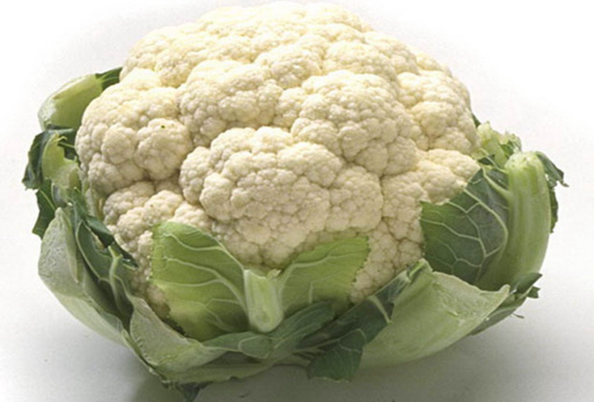
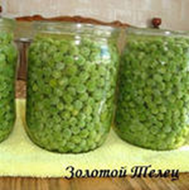
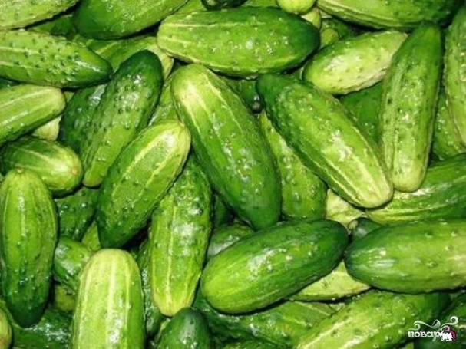
Салат –коктейль овощной

Slide 11
1. Ручка ножа должна быть целой. 2. Руки должны быть сухими. 3. Нож в руке держать крепко. 4. Лезвие ножа должно быть хорошо заточено. 5. Нож должен быть промаркирован.
Техника безопасности при работе с ножом

Slide 12
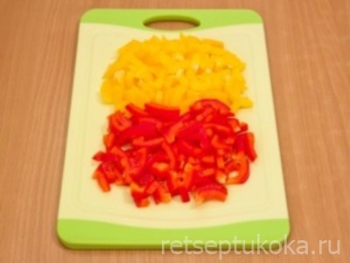
Перец сладкий помыть, очистить от семян, нарезать соломкой

Slide 13
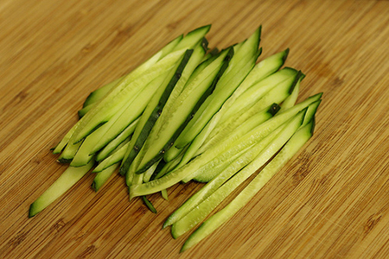
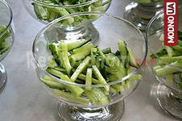
Огурцы моем, очищаем от кожицы,
нарезаем соломкой.

Slide 14
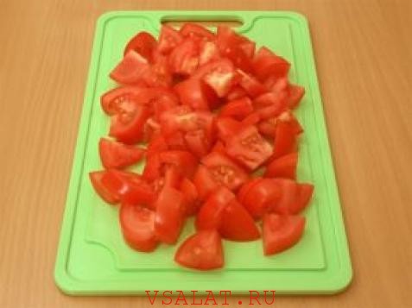
Помидоры моем, нарезаем ломтиками.

Slide 15
1.Проверить санитарное состояние и заземление. 2. Исправность переключателей 3. Конфорки включать на сильный нагрев, а после закипания содержимого переключить на слабый. 4. Дно посуды должно быть ровным, плотно прилегать к поверхности конфорки. 5. Поверхность конфорки ровная, без трещин. 6. Использовать прихватки, рукавицы при переносе горячей посуды.
Техника безопасности при работе с электроплитой.

Slide 16
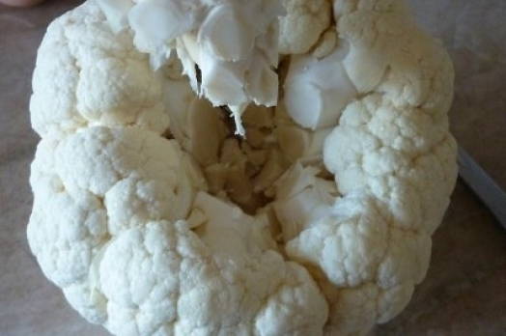
.
Цветную капусту промываем, вырезаем кочерыжку и удаляем листья

Slide 17
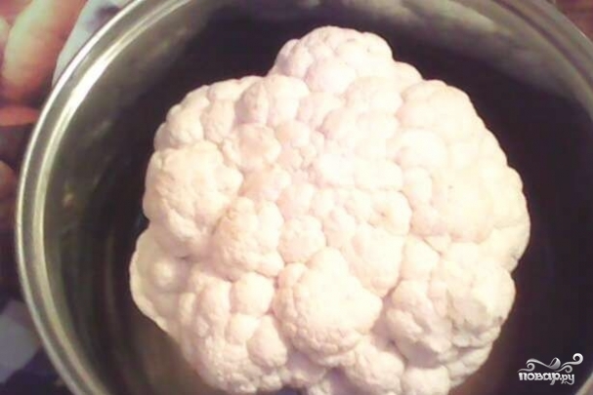
Капусту закладываем в кипящую подсолённую воду, варим 30 мин.

Slide 18
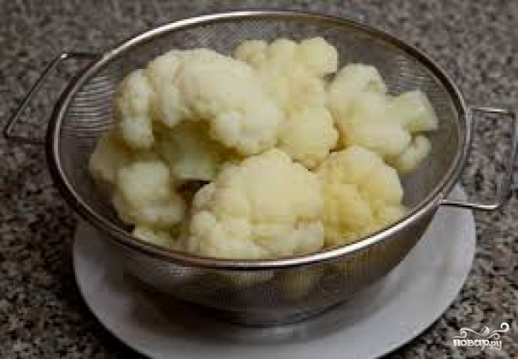
Воду сливаем, капусту охлаждаем, разделываем на мелкие соцветия.

Slide 19
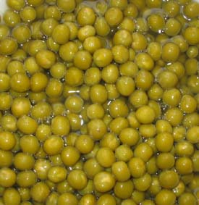
Зеленый горошек отделяем от рассола.

Slide 20
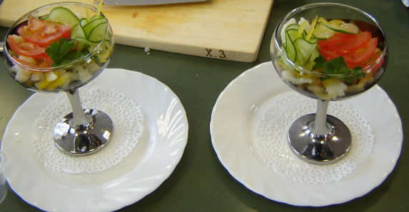
Продукты укладываем слоями.
1 слой – зелёный горошек
2 слой- огурцы
3 слой – помидоры
4 слой – перец сладкий
5 слой – цветная капуста
Поливаем салатной заправкой.
Украшаем продуктами входящими с состав салата.

Slide 21
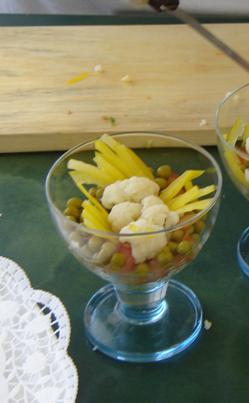
Подача салата

Slide 22
СПАСИБО ЗА ВНИМАНИЕ!

